Slide 1
Художественно-эстетическое развитие Аппликация
Наш огород
Материал: цветная бумага, ножницы, клей, салфетки, вырезанная тарелочка из белой бумаги.

Slide 2
Прочитать детям!

Slide 3
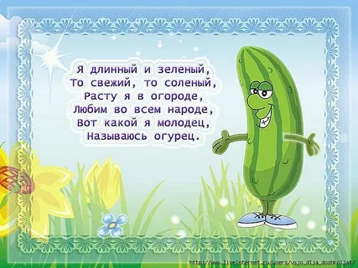
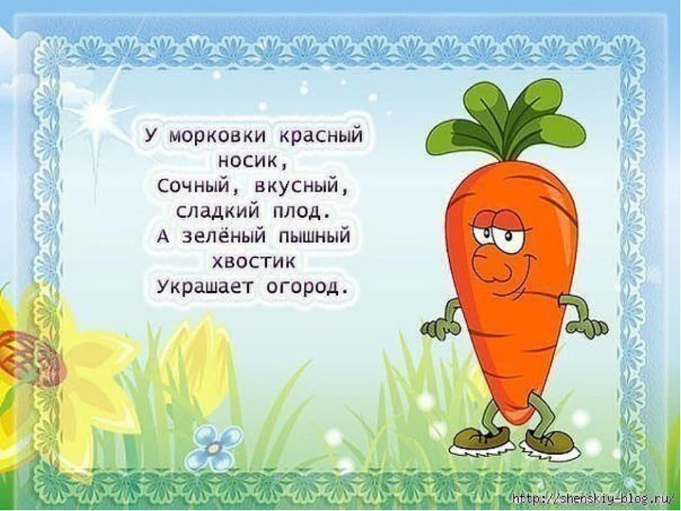

Slide 4
Разомни пальчики перед работой.

Slide 5
Из цветной бумаги вырезаем овощи как на картинке, проговаривая с детьми название овощей. Предлагаем ребёнку помесить их на тарелочку с помощью клея. Желаем удачи!

